Slide 1
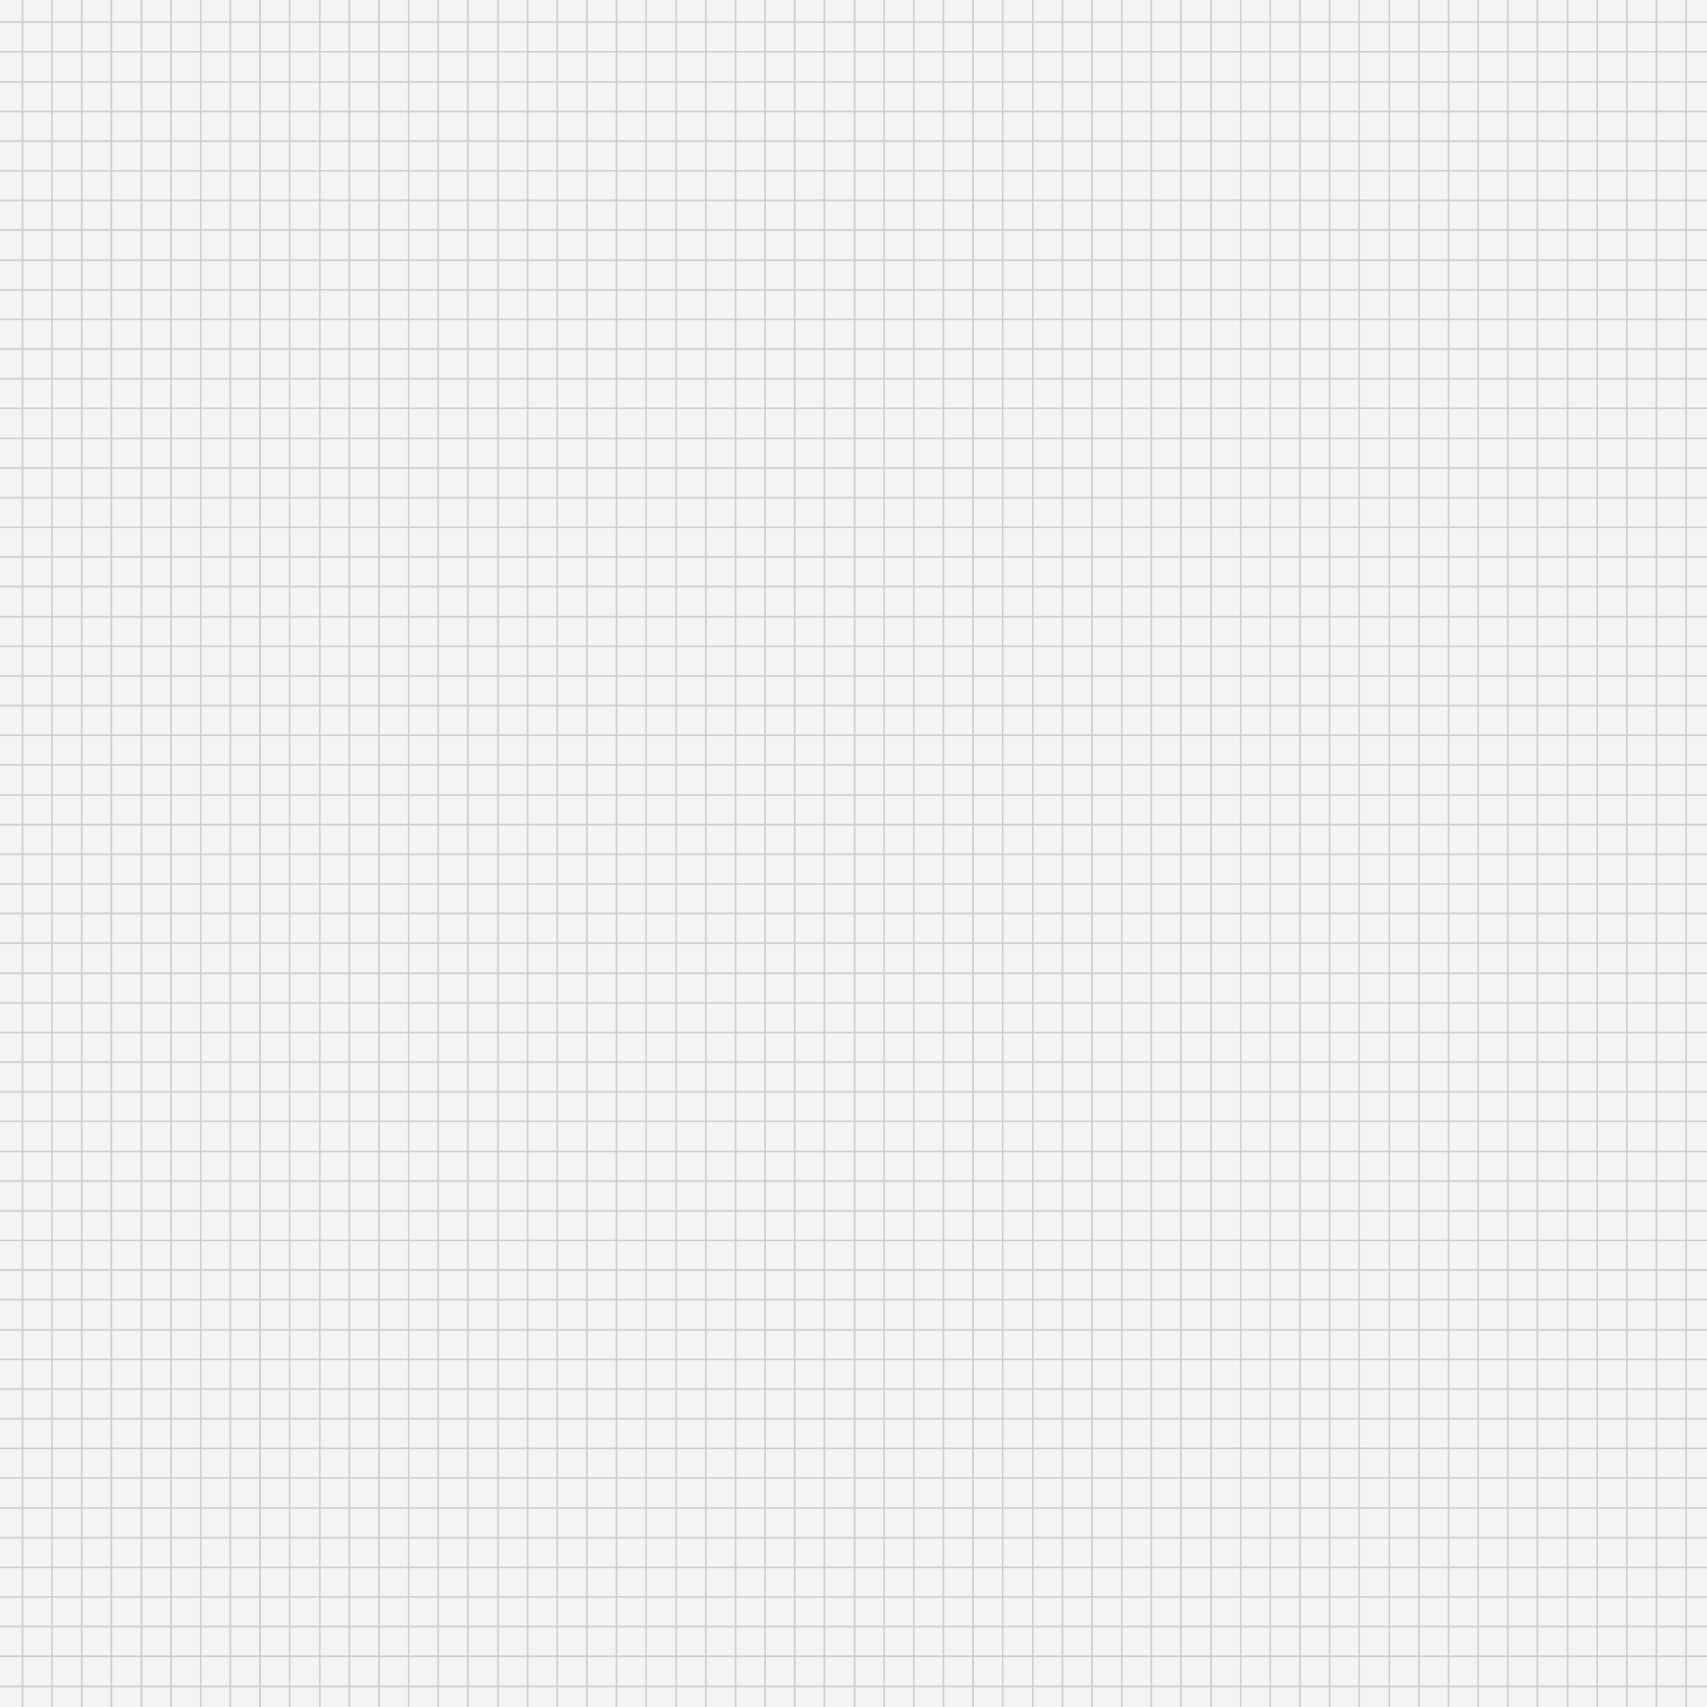

00/00/0000
17:20
Laboratorio Estructura de Datos A
Aux. Steven Mejía

Slide 2


Unidad 3: Variantes de Listas Enlazadas
Estructura de Datos A
Escuela de Ingenieria de Ciencias Y Sistemas
Facultad de Ingenieria
Universidad de San Carlos de Guatemala

Slide 3





AGENDA
Avisos
Foro Semana 5
Contenido
Competencias
Contenido
Mapeo Lexicográfico
Algoritmos (Ordenamiento y Busqueda)
Aplicaciones
Conceptos Claves
Valor de la Semana
Bibliografía

Slide 4





RECURSOS
Videos
Mapeo Lexicográfico
Cuestionarios
https://quizziz

Slide 5

COMPETENCIAS
Analiza el comportamiento de algoritmos sobre distintas estructuras de datos utilizando técnicas de análisis de casos y notración O grande para seleccionar soluciones ótimas

Slide 6
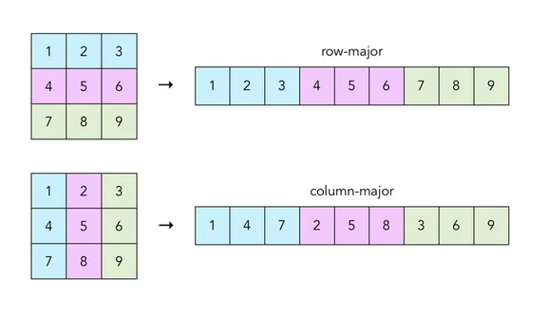
Mapeo Lexicográfico

Slide 7


Concepto
Es la forma en que una matriz multidimensional se guarda en memoria lineal (como un arreglo de una sola dimensión).

Slide 8
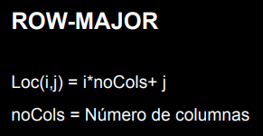
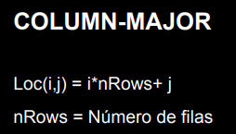
Formulas

Slide 9


Caracteristicas
Permite guardar matrices en memoria lineal.
Influye en el rendimiento de acceso a datos.
Cambia según el lenguaje de programación.

Slide 10


Tipos
Row-major Order
Column-major Order
Es una forma de almacenar matrices en la memoria fila por fila.
Es una forma de almacenar matrices en la memoria columna por columna.

Slide 11



Comparación
Ventajas
Desventajas
Permite convertir matrices multidimensionales en arreglos lineales.
Mejora el rendimiento cuando se accede a los datos en el orden correcto.
Mejora el rendimiento cuando se accede a los datos en el orden correcto.
Puede causar confusión si no se conoce el orden usado (fila o columna).
Acceder en el orden opuesto al mapeo reduce el rendimiento.
No es intuitivo al visualizar grandes estructuras multidimensionales.

Slide 12


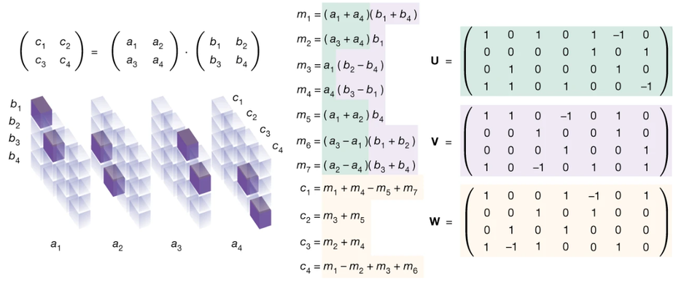

Aplicaciones
Procesamiento de Imágenes
Algoritmos de Álgebra Lineal
Cada imagen se representa como una matriz de píxeles. El mapeo row-major permite recorrer la imagen línea por línea, facilitando filtros y efectos.
Estas librerías aprovechan el orden de almacenamiento (row o column) para acelerar operaciones como multiplicación de matrices.

Slide 13

Conceptos Claves
Mapeo Lexicográfico: Es la forma en que una matriz multidimensional se guarda en memoria lineal (como un arreglo de una sola dimensión).
Row-major Order: Es una forma de almacenar matrices en la memoria fila por fila.
Column-major Order: Es una forma de almacenar matrices en la memoria columna por columna.

Slide 14



VALOR SEMANAL
Resilencia
“La resiliencia no es evitar caer, sino aprender a levantarse con más fuerza cada vez que la vida te pone a prueba.”

Slide 15



REFERENCIAS
Videos
Mapeo Lexicográfico
Libros
Cormen, T. H., Leiserson, C. E., Rivest, R. L., & Stein, C. (2010). Introducción a los algoritmos (3.ª ed., trad. Alfonso Martín Cerdá). Editorial Reverté.

Slide 16


DUDAS/COMENTARIOS

Slide 17

!Gracias por su Atención!

